Slide 1
远离井盖下的“隐形杀手”
北京市疾病预防控制中心职业卫生所
刘 浏 叶 研

Slide 2
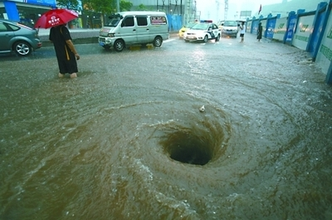
Notes:
备注：夏天来了，大雨暴雨的季节到了，在小区里马路边都会有许多的井盖，而井盖下的一个隐形杀手也来到了我们的身边。这个隐形杀手它有多大的威力呢，我给大家讲一个真实的事件。

Slide 3
某小区的污水处理井井下清淤，
工人甲晕井内倒，
工人乙下井救援，晕倒
工人丙用湿毛巾捂口鼻下井救援，晕倒
事故造成一人死亡
诊断结果：急性重度硫化氢中毒
Notes:
备注：2012年6月北京市某小区内的污水处理井正在进行井下清淤，工人甲被发现晕倒后，工人乙下井抢救也晕倒在井内，工人丙用湿毛巾捂住口鼻下井救援，也晕倒在井内，三人被随后赶到的其他救援人员救出后，送医院抢救，工人乙和工人丙经抢救后脱离危险，工人甲抢救无效死亡，事故造成一死两伤。这是一起典型的急性职业中毒事故，对中毒者的诊断结果，急性重度硫化氢中毒。
硫化氢就是隐藏在井盖下的隐形杀手，它是一种什么物质，为什么有这么大的威力呢？

Slide 4
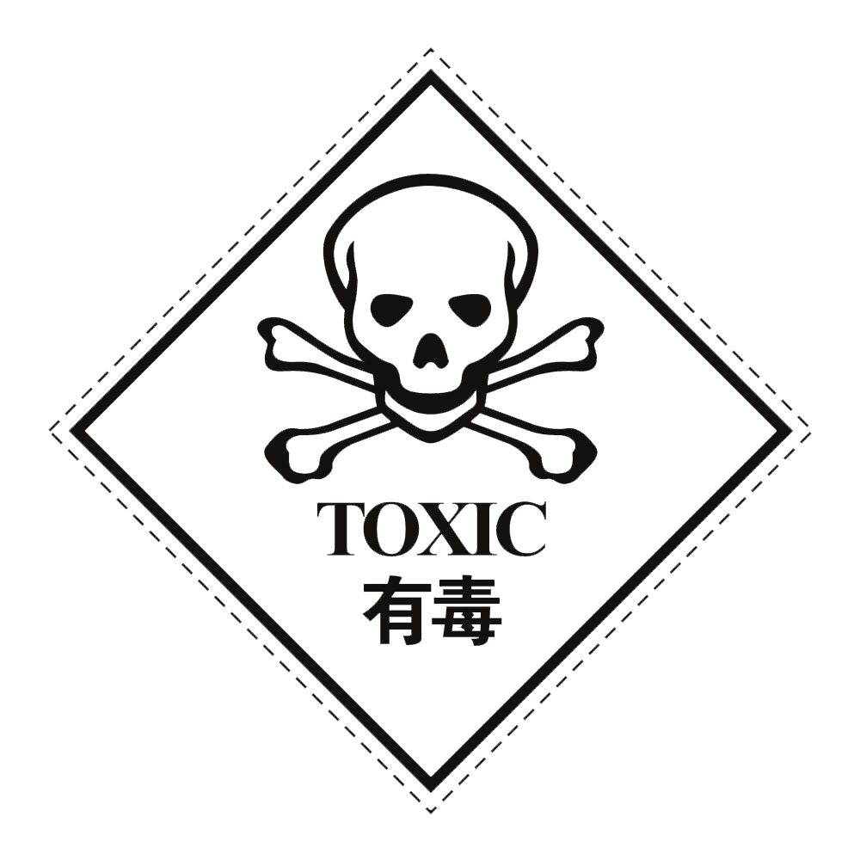
无色 强烈臭鸡蛋气味
高毒 窒息性气体
略重于空气，易积聚在低洼处。
高浓度的硫化氢具有神经毒性，可致嗅神经麻痹。
Notes:
备注：硫化氢是一种无色，具有强烈臭鸡蛋气味的高毒窒息性气体。气体相对密度为1.19，略重于空气，易在低洼处聚积。高浓度的硫化氢具有神经毒性，可致嗅觉神经麻痹，也就是说高浓度时，有可能就闻不到它的臭鸡蛋气味了。
在夏季多雨季,在市政服务行业的工人在清理废水池、污水管道疏和维修、污水井下污物清理作业时，发生急性职业中毒事故是因为池内或管道内有机物长期发酵，极易产生硫化氢，并在封闭狭窄空间内聚集，工人进入这样的空间，短时间接触大量硫化氢，引起急性中毒

Slide 5
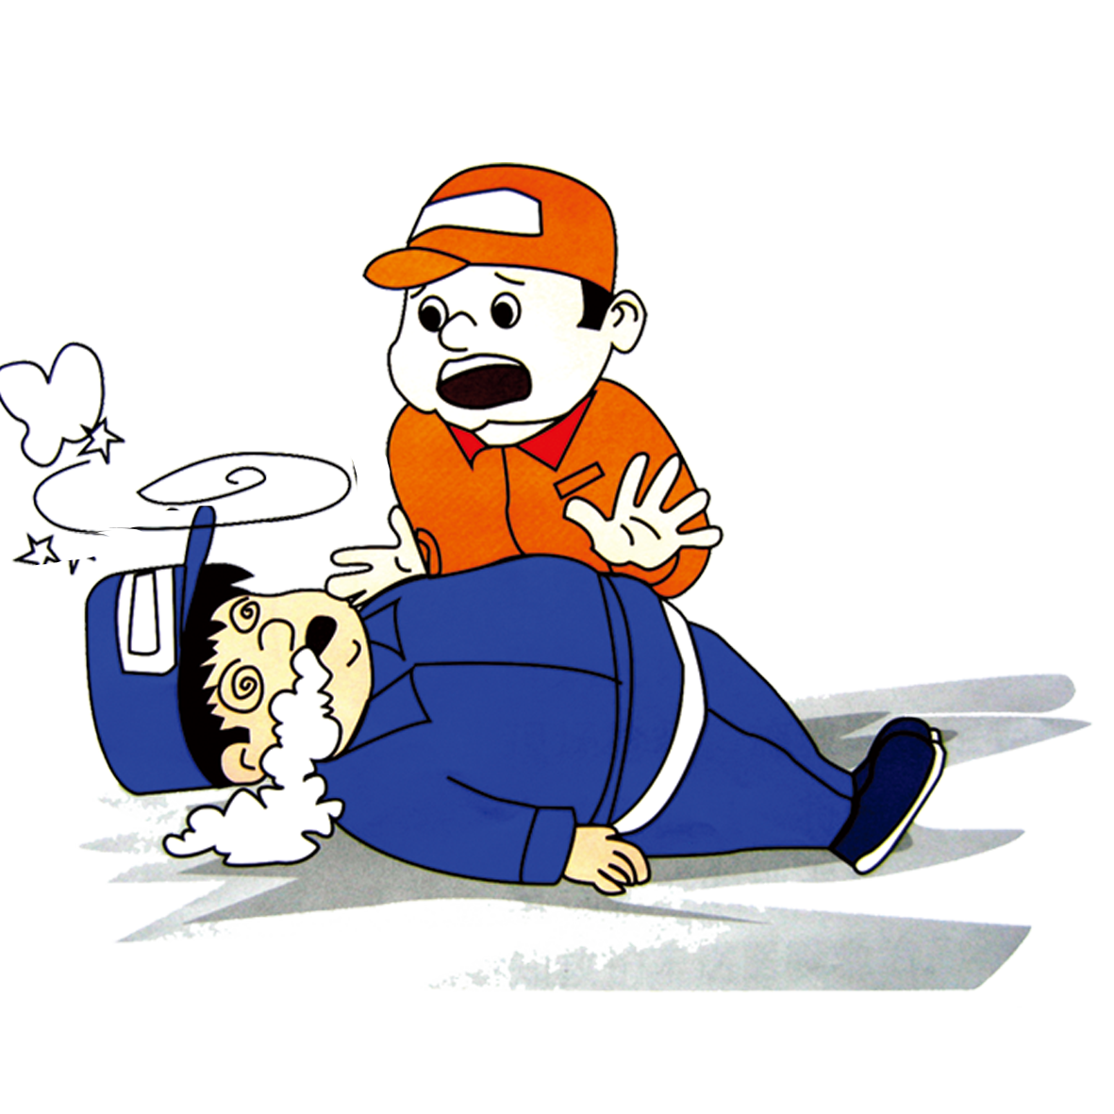
市政服务行业的工人在清理废水池、污水管道疏和维修、污水井下污物清理作业时
密闭空间内极易产生硫化氢，工人进入这样的空间，短时间接触大量硫化氢，引起急性中毒
Notes:
备注：在夏季多雨季,在市政服务行业的工人在清理废水池、污水管道疏和维修、污水井下污物清理作业时，发生急性职业中毒事故是因为池内或管道内有机物长期发酵，极易产生硫化氢，并在封闭狭窄空间内聚集，工人进入这样的空间，短时间接触大量硫化氢，引起急性中毒

Slide 6
北京市每年6月~9月由硫化氢引起的急性职业中毒事故几起至十几起
全国引发事故最多，
中毒死亡人数最多，
救援人员中毒死亡率最高。
Notes:
备注：北京市每年6~9月由硫化氢引发的急性职业中毒事故都有数起至十几起
全国的数据来看硫化氢也是引起急性职业中毒事故最多的化学物质，中毒死亡人数最多，占到了总死亡人数的40%，救援人员中毒死亡率最高。

Slide 7
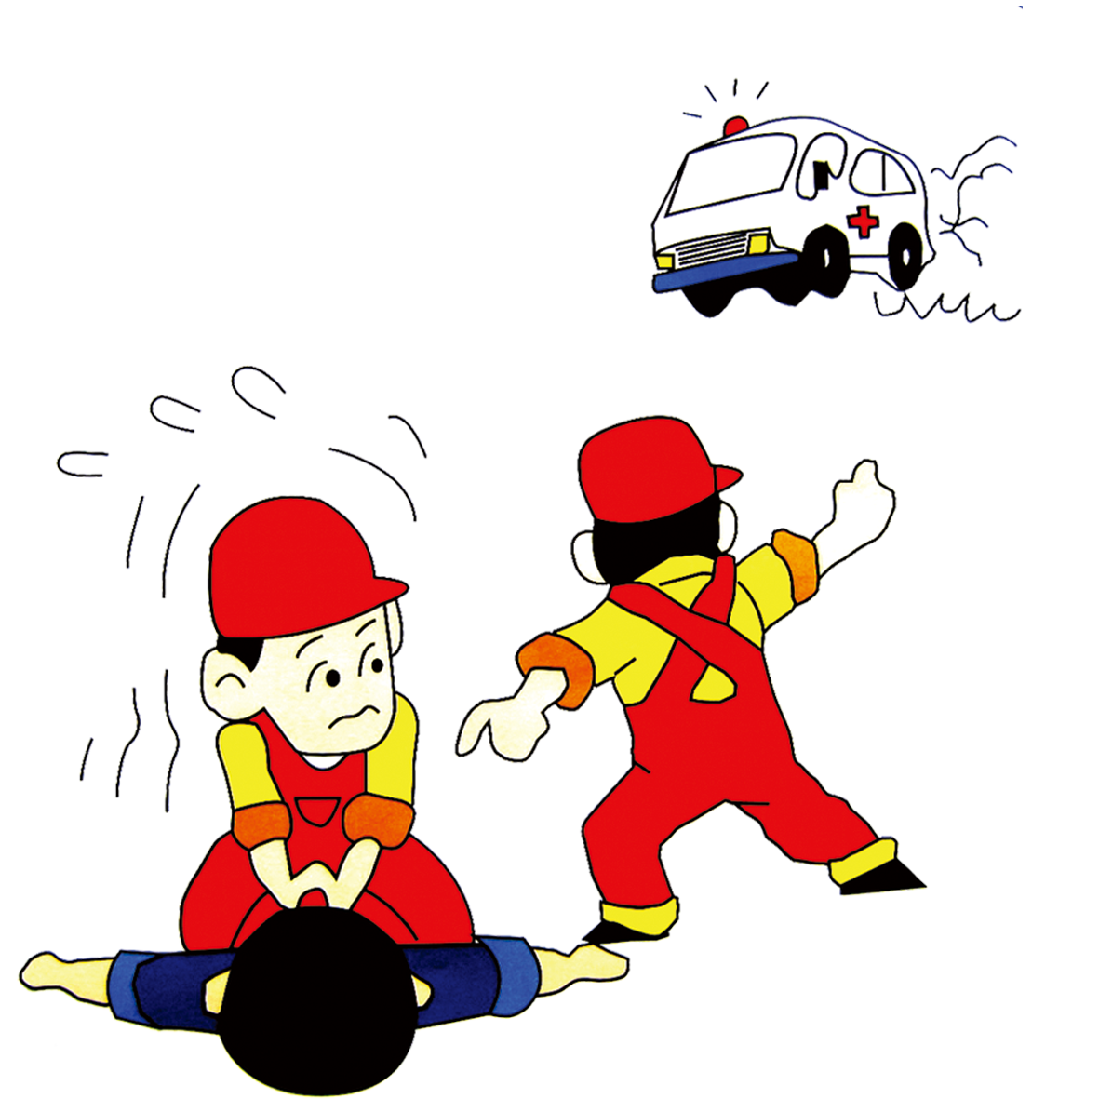
由于部分救援人员缺乏自我保护意识和自我保护能力，盲目施救，导致中毒现场下去一个中毒一个的严重后果。
Notes:
备注：
主要由于在救援过程中由于作业现场缺乏必要的救援防护设备，救援人员缺乏自我保护意识和保护能力，盲目施救，导致中毒现场下去一个中毒一个的严重后果，在相关的报道中长沙发生过为抢救一名工人，在短时间内6名救援人员相继中毒，事故造成2人死亡，

Slide 8
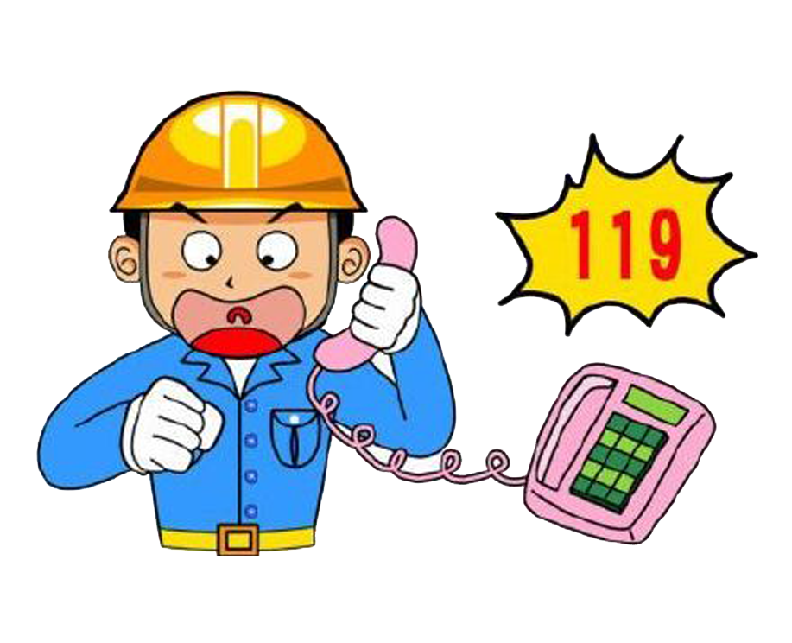
遇到这类事故的应急处理
拨打救援电话119
拨打急救电话120
Notes:
备注：
在遇到这类事故时应怎么处理呢，首先是拨打救援电话119，急救电话120

Slide 9
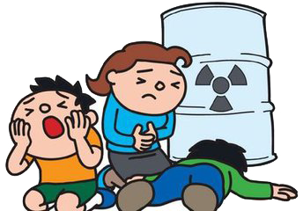
急性职业中毒现场救援，应采取以下措施
用鼓风机注入新鲜空气，
排风量为事故空间容积的3~5倍，
施救者站在上风向，避免排出废气的吸入中毒。
Notes:
备注:
在发生急性中毒情况现场救援时，应采取以下措施，首先用鼓风机等向井内或池内注入新鲜空气，一般排风量应为事故,地点空间估计容积的3~5倍以上。注意施救者应站在上风向，以避免排出废气的吸入中毒。

Slide 10
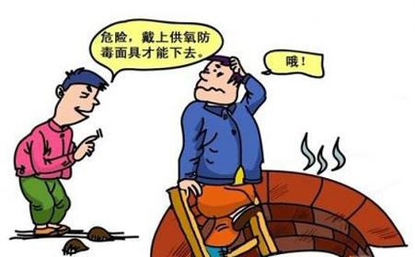
硫化氢急性中毒救援“三不能”
×
×
×
不能直接下井
不能用普通口罩
不能用湿毛巾
Notes:
备注：
如果要对中毒人员实施救援，在实施救援时,救援人员不能在没有任何防护措施的情况下直接下井人，也不能佩戴普通口罩下井救人，用湿毛巾捂住口鼻下井也是不对的。

Slide 11
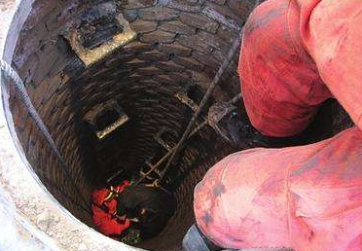
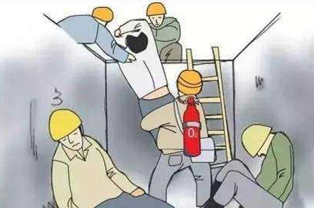
硫化氢急性中毒救援“三必须”
√
√
√
必须佩戴防毒面罩
（给氧式）
必须系上救生绳
必须有专人监护
Notes:
备注：
施救者必须佩戴给氧式的防毒面罩，必须在腰间系上救生绳，必须在专人的监护下才能下井救人。

Slide 12
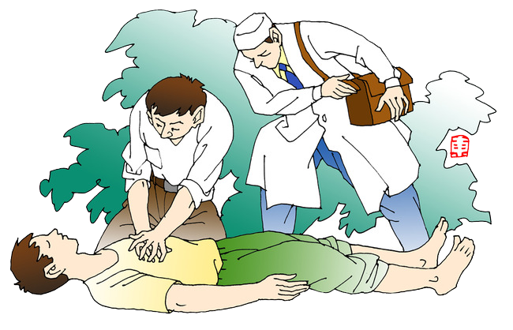
被救人员移至新鲜空气处，
做好现场急救处理，
迅速送往医院。
Notes:
备注：
被救人员应立刻移至新鲜空气处，做好现场急救处理，并迅速送往医院救治。

Slide 13
急性职业中毒事故的预防
加强宣传教育
加强应急处理的培训
Notes:
备注：急性职业中毒事故防制工作重在预防，加强宣传教育，加强现场应急处理培训与管理，在进行作业前对可能存在的危险性有足够的认识，在弘扬舍己救人的精神的同时提倡科学施救，避免伤亡。

Slide 14
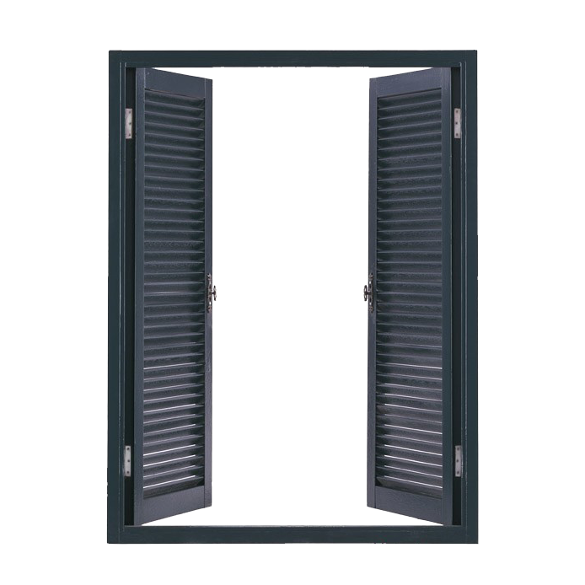
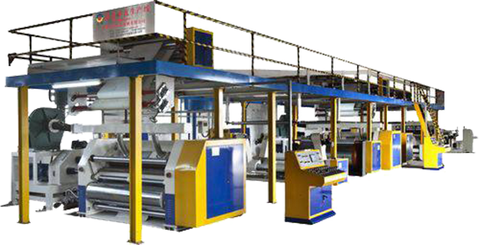
急性职业中毒事故的预防
1.生产过程中应注意密闭和通风
2.应设置自动报警器
3.进入可能产生硫化氢的场所时事先通风
Notes:
备注：
生产过程中应注意密闭和通风，应设置自动报警器，进入可能产生硫化氢的场所时应事先通风

Slide 15
急性职业中毒事故的预防
进入高浓度区域工作，
应佩戴防毒面罩（给氧式），
身系救生绳，
并有专人在外监护。
Notes:
备注：
在进行作业前对可能存在的危险性有足够的认识，进入高浓度区域工作时，应佩戴防毒面罩（给氧式），身系救生绳，并有专人在外监护。

Slide 16
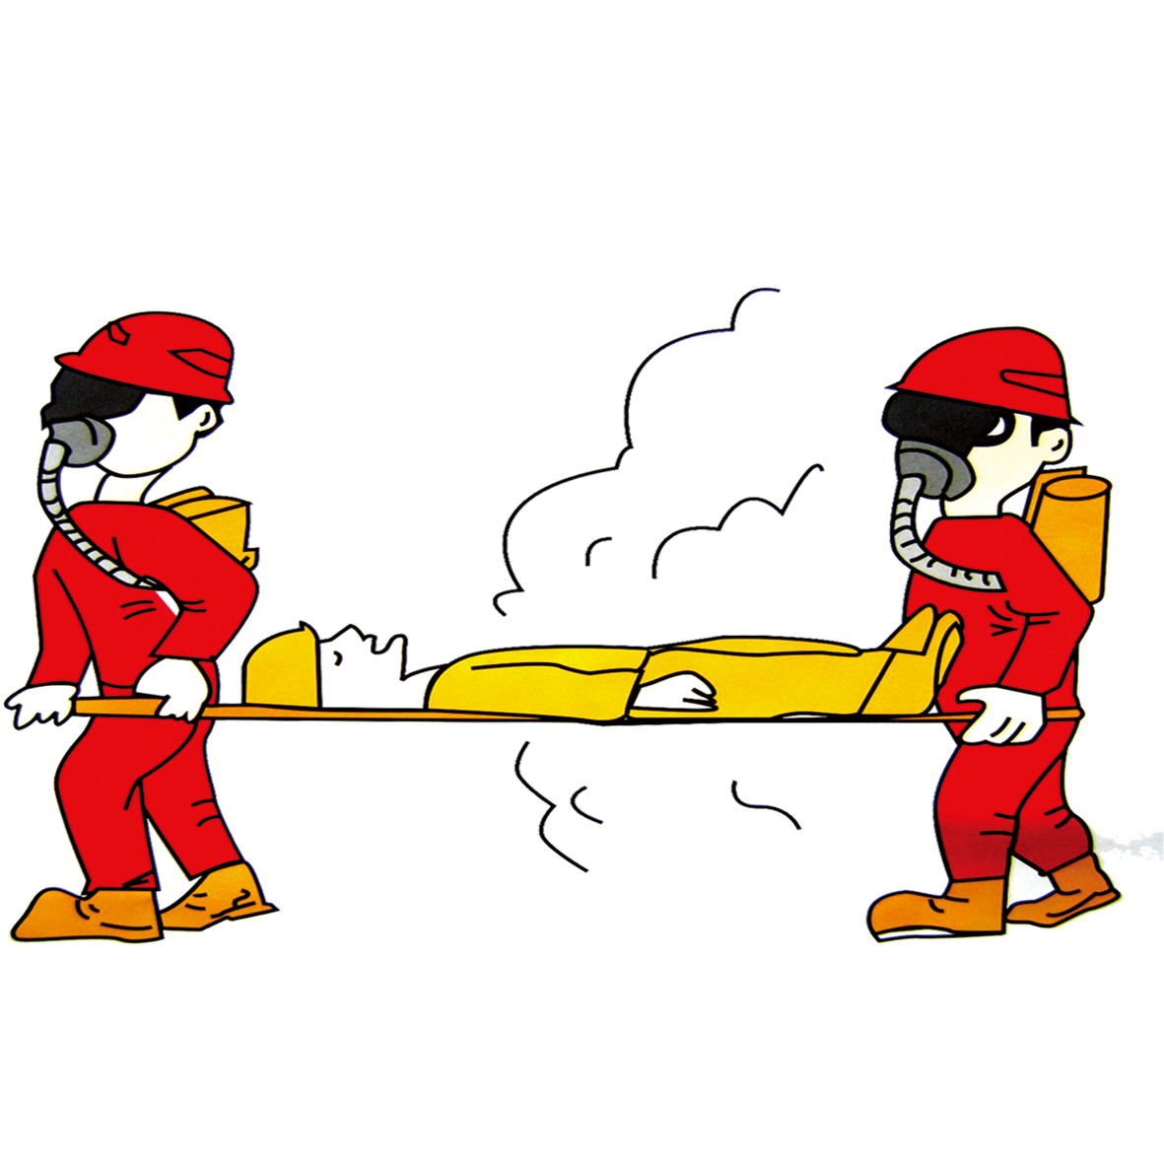
特别提醒热心群众，保护好自己，帮助他人，及时拨打救援电话。
Notes:
备注：在此特别提醒热心善良群众，在遇到此类事故时，应在科学救援的前提下，保护好自己，帮助别人，及时拨打救援电话和急救电话，避免盲目施救。

Slide 17
预防为主，
科学施救，
远离井盖下的“隐形杀手”！
关注职业健康 建设健康中国
Notes:
备注：
对于硫化氢引起的急性职业中毒事故，我们做到预防为主，科学施救，远离井盖下的隐形杀手。

